Slide 1
Годовые вариации абсолютного значения полного электронного содержания среднеширотной ионосферы по данным приемников ГНСС в ГФО «Михнево»
Ряховский И.А., Гаврилов Б.Г., Ляхов А.Н., Поклад Ю.В., БеккерС.З.

Slide 2
Информация из сигналов GPS
Псевдодальность:
Кодовые измерения – время задержки между моментом излучения и моментом регистрации сигнала
Фазовые измерения – разность фаз двух несущих радиоволн: принятой приемником и сгенерированной в самом приемнике
Измерения Доплеровского сдвига несущей частоты - выполняется для расчёта скорости перемещения приемника
Соотношение сигнал шум

Slide 3
Составляющие погрешности навигационных определений
Источник погрешности | Вносимая погрешность
Неточность расчетов орбит НИСЗ и времени | 0,5-3 м
Случайное отклонение орбит и часов | 0,5-3 м
Шумы приемника | 1,5-3 м
Задержка сигналов в ионосфере | 2-10 м
Задержка сигналов в тропосфере | 1-2 м
Многолучевость распространения | 1-2 м
Меры по искусственному снижению точности | до 30 м
Прочие источники | 1 м

Slide 4
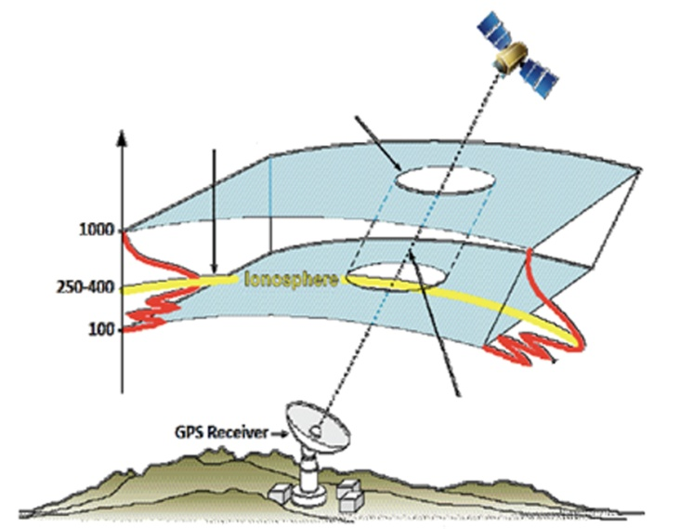
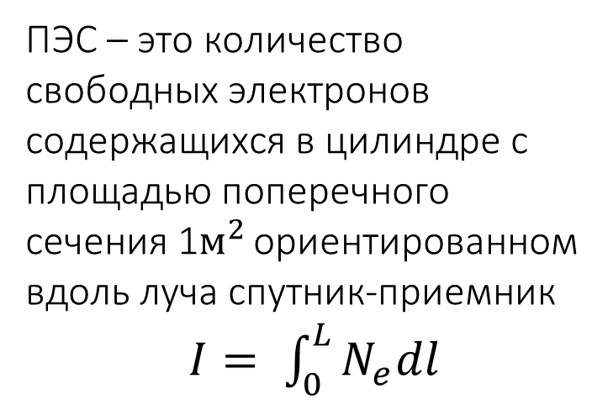
Различные способы расчета наклонного ПЭС
Ионосферная задержка радиосигнала – прямо пропорциональна полному электронному содержанию (ПЭС) в верхней атмосфере
ПЭС – это количество свободных электронов содержащихся в цилиндре с площадью поперечного сечения 1$м^{2 }$ориентированном вдоль луча спутник-приемник
$I= \int_{0}^{L}{N_{e}dl}$
Общепринятой единицей измерения ПЭС является TECU (Total Electron Content Unit), равная 10¹⁶ м⁻²
Notes:
Вторым по значимости фактором снижающим точность навигационных GPS измерений является ионосферная задержка радиосигнала, ее величина прямопропорциональна полному электронному содержанию (ПЭС) в верхней атмосфере

Slide 5
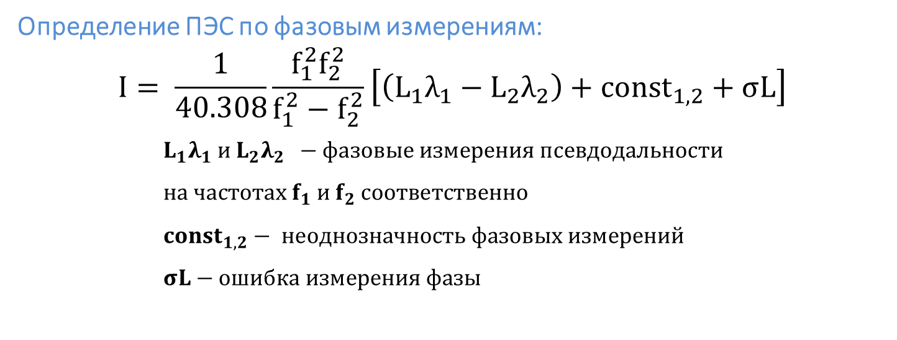
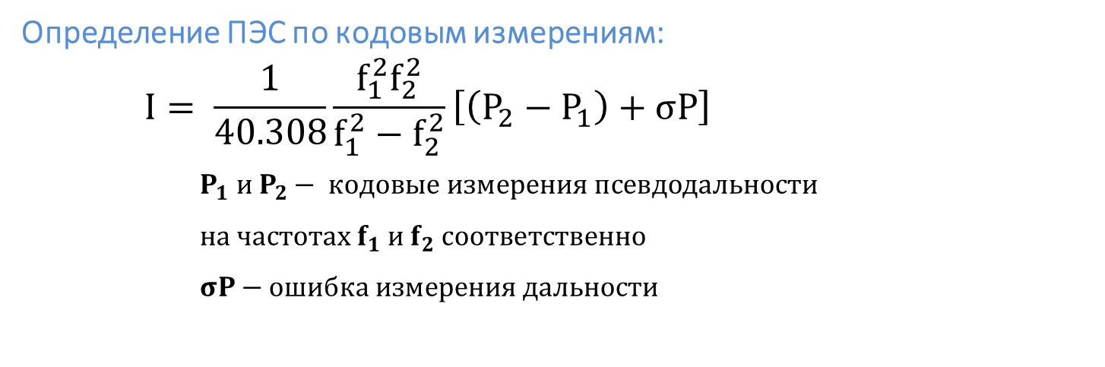
Различные способы расчета наклонного ПЭС
Определение ПЭС по фазовым измерениям:
$$I= \frac{1}{40.308}\frac{f_{1}^{2}f_{2}^{2}}{f_{1}^{2}−f_{2}^{2}}\left[\left(L_{1}λ_{1}−L_{2}λ_{2}\right)+{const}_{1,2}+σL\right]$$
$$L_{1}λ_{1} и L_{2}λ_{2} −фазовые измерения псевдодальности$$
$$на частотах f_{1} и f_{2} соответственно$$
$${const}_{1,2}− неоднозначность фазовых измерений$$
$$σL−ошибка измерения фазы$$
Определение ПЭС по кодовым измерениям:
$$I= \frac{1}{40.308}\frac{f_{1}^{2}f_{2}^{2}}{f_{1}^{2}−f_{2}^{2}}\left[\left(P_{2}−P_{1}\right)+σP\right]$$
$$P_{1} и P_{2}− кодовые измерения псевдодальности$$
$$на частотах f_{1} и f_{2} соответственно$$
$$σP−ошибка измерения дальности$$
Notes:
Вторым по значимости фактором снижающим точность навигационных GPS измерений является ионосферная задержка радиосигнала, ее величина прямопропорциональна полному электронному содержанию (ПЭС) в верхней атмосфере

Slide 6
Различные способы расчета наклонного ПЭС
пример расчета ПЭС по кодовым и фазовым измерениям по данным, полученным с 1 спутника GPS 06.09.2017

Slide 7
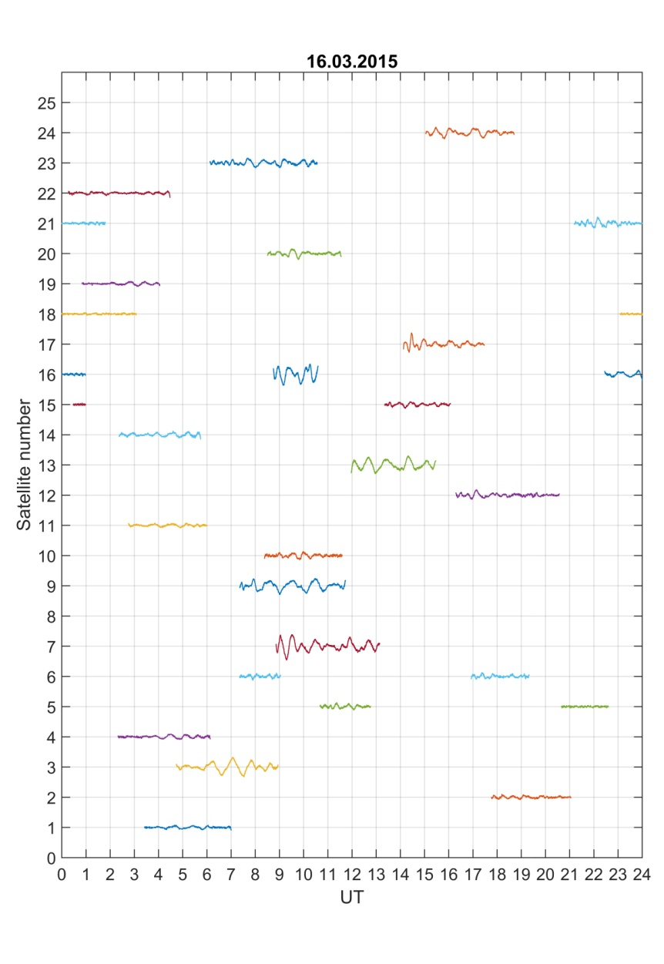
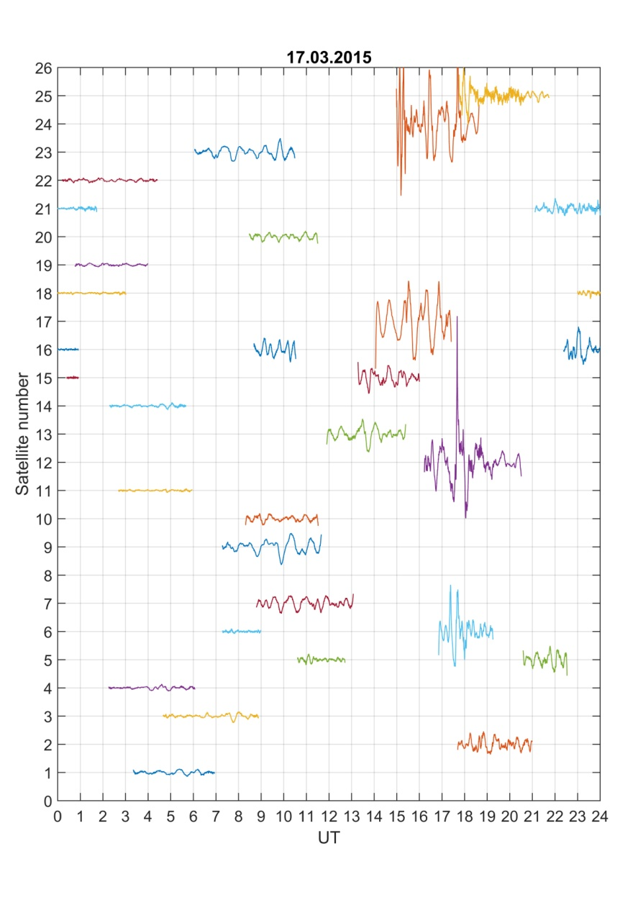
Вариации ПЭС
Вариации ПЭС 16.03.2015
(спокойные гелиогеофизические условия)
Вариации ПЭС 17.03.2015 (мощная магнитная буря Кp=8)

Slide 8
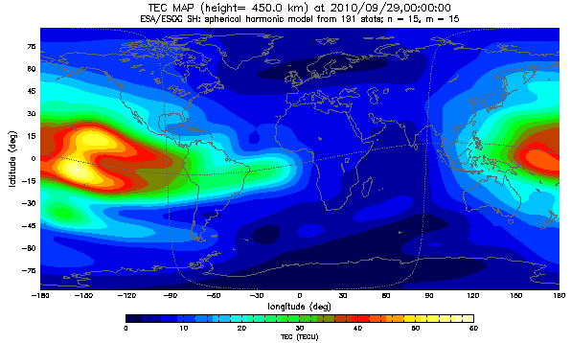
Глобальные ионосферные карты

Slide 9
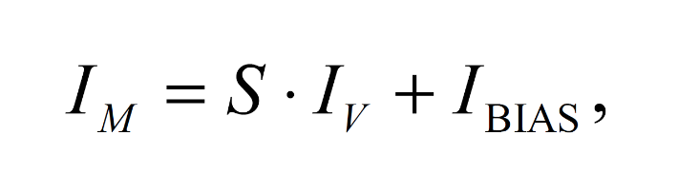
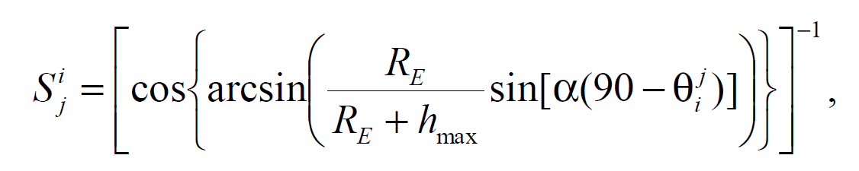
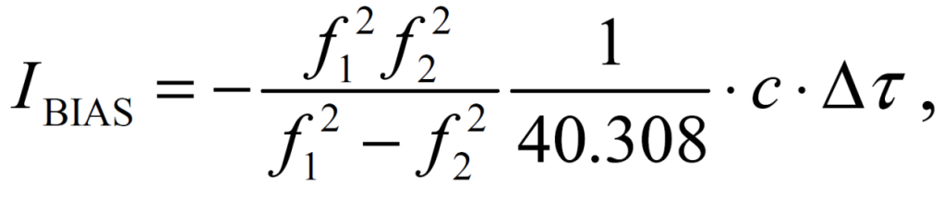
Оценка абсолютного значения ПЭС
Исходная модель измерений:
- измеренное ПЭС,
- вертикальное значение ПЭС,
- ДКЗ (tequ)
Функция преобразования наклонного ПЭС в вертикальный
- радиус Земли,
- высота максимума F2 слоя,
- угол возвышения спутника
ДКЗ (дифференциально кодовая задержка) - систематическая погрешность связанная с различием во времени прохождения сигнала в трактах спутника и приемника

Slide 10

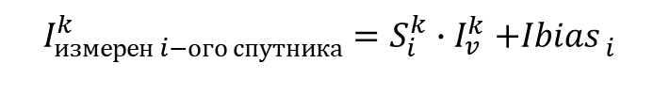
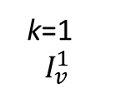
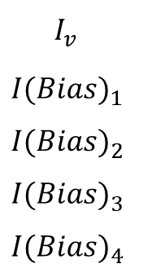
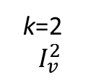
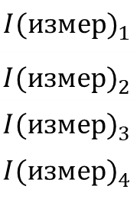
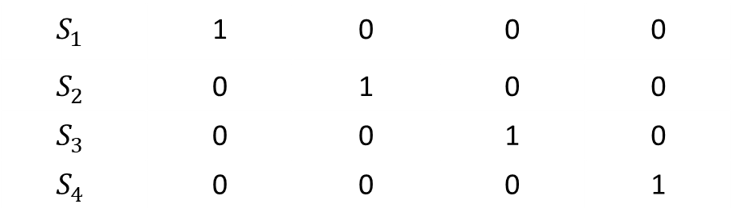
Оценка абсолютного значения ПЭС
k=1
$$I_{v}^{1}$$
k=2
$$I_{v}^{2}$$
t
$$I_{измерен i−ого спутника}^{k}=S_{i}^{k}{∙I}_{v}^{k}+{Ibias}_{ i}^{}$$
i – номер спутника
k – момент времени
${Ibias}_{i}^{}$=${Ibias}_{ (приемника)}^{}+{Ibias}_{ i−спутника}^{}$
Для одного момента времени и созвездия из 4 спутников:
$$I_{v}^{}$$
$${I(Bias)}_{1}^{}$$
$${I(Bias)}_{2}^{}$$
$${I(Bias)}_{3}^{}$$
$${I(Bias)}_{4}^{}$$
$$S_{1}^{}$$ | 1 | 0 | 0 | 0
$$S_{2}^{}$$ | 0 | 1 | 0 | 0
$$S_{3}^{}$$ | 0 | 0 | 1 | 0
$$S_{4}^{}$$ | 0 | 0 | 0 | 1
$${I(измер)}_{1}^{}$$
$${I(измер)}_{2}^{}$$
$${I(измер)}_{3}^{}$$
$${I(измер)}_{4}^{}$$
Х
=

Slide 11
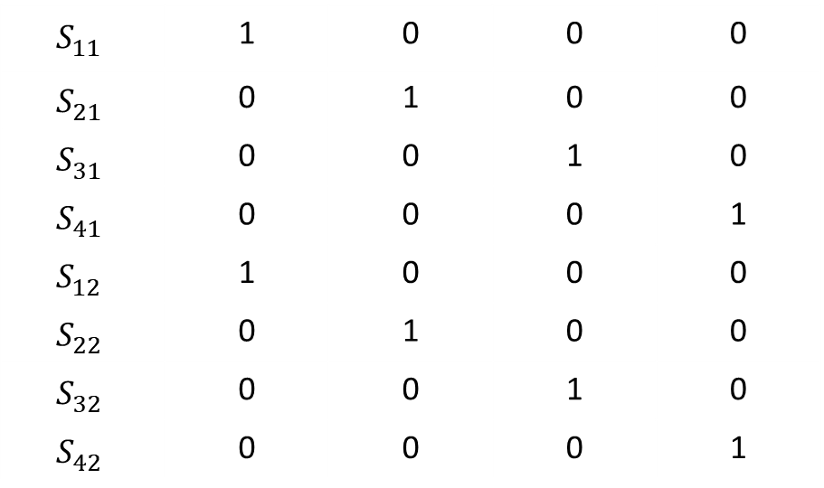
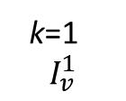
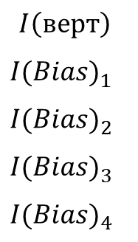
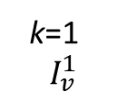
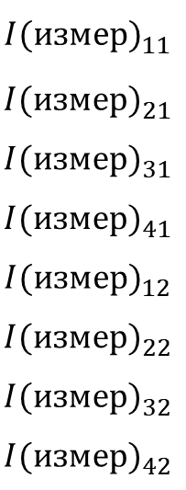
Оценка абсолютного значения ПЭС
k=1
$$I_{v}^{1}$$
k=1
$$I_{v}^{1}$$
k=2
$$I_{v}^{2}$$
t
Для созвездия из 4 спутников и двух соседних моментов времени
$$S_{11}^{}$$ | 1 | 0 | 0 | 0
$$S_{21}^{}$$ | 0 | 1 | 0 | 0
$$S_{31}^{}$$ | 0 | 0 | 1 | 0
$$S_{41}^{}$$ | 0 | 0 | 0 | 1
$$S_{12}^{}$$ | 1 | 0 | 0 | 0
$$S_{22}^{}$$ | 0 | 1 | 0 | 0
$$S_{32}^{}$$ | 0 | 0 | 1 | 0
$$S_{42}^{}$$ | 0 | 0 | 0 | 1
$${I(измер)}_{11}^{}$$
$${I(измер)}_{21}^{}$$
$${I(измер)}_{31}^{}$$
$${I(измер)}_{41}^{}$$
$${I(измер)}_{12}^{}$$
$${I(измер)}_{22}^{}$$
$${I(измер)}_{32}^{}$$
$${I(измер)}_{42}^{}$$
$$I\left(верт\right)$$
$${I(Bias)}_{1}^{}$$
$${I(Bias)}_{2}^{}$$
$${I(Bias)}_{3}^{}$$
$${I(Bias)}_{4}^{}$$
Х
=

Slide 12
Оценка абсолютного значения ПЭС
tecu
Результаты восстановления ПЭС 2017.09.06. Расчет абсолютного значения ПЭС велся для фиксированной высоты максимума F2 слоя (красная кривая), значения максимума F2 были получены из данных ионозонда «Парус» (ИЗМИРАН)

Slide 13
Оценка абсолютного ДКЗ спутников
Расчет ДКЗ спутников в ГФО Михнево 06.09.2018 (синяя кривая), ДКЗ спутников по данным MGEX (красная кривая)

Slide 14
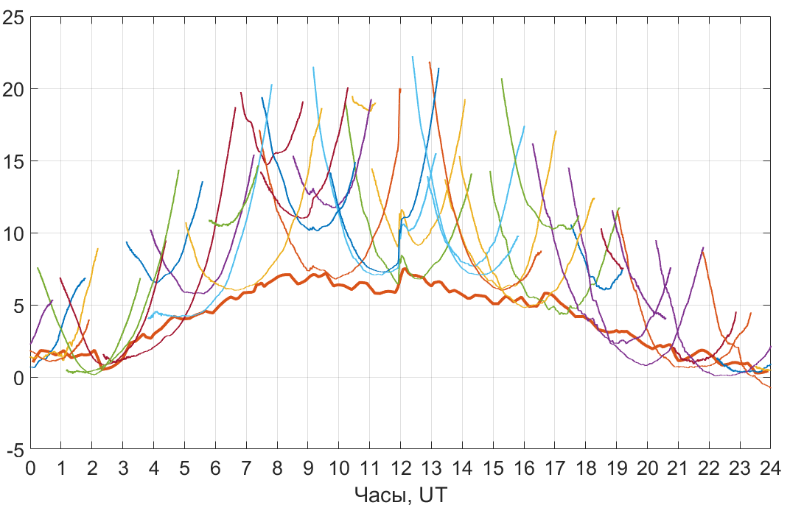
Оценка абсолютного ДКЗ спутников
tecu
Результаты восстановления абсолютного значения ПЭС в ГФО «Михнево» 06.09.2018

Slide 15
Верификация результатов

Slide 16
Верификация результатов
Сопоставление суточных медианных значений ПЭС (ГФО «Михнево») с индексом солнечной активности F10.7

Slide 17
Заключение
Разработана методика восстановления абсолютного значения ПЭС по данным измерений сигналов ГНСС
Полученные результаты хорошо согласуются с данными мировых сетей, таких как Madrigal и MGEX, что свидетельствует о правильности разработанной методики восстановления абсолютного значения вертикального ПЭС
Дальнейшее развитие исследований предполагает совместное использование результатов восстановления абсолютного значения ПЭС с данными ЛЧМ зондов и данными по распространению СДВ сигналов, что должно позволить получить наиболее полные данные по высотному распределению электронной концентрации в среднеширотной ионосфере в спокойных и возмущенных гелиогеофизических условиях.

Slide 18
GPS приемники ИДГ РАН
Приемники | Javad Sigma | Javad Prego | Trimble 5700
Спутн. системы | GPS, GLONASS | GPS, GLONASS | GPS
Принимаемые частоты | L1,L2,L5 | L1,L2 | L1,L2
Расположение | ГФО «Михнево» | ГФО «Михнево» | ИДГ РАН
Алгоритм записи и обработки данных
На всех приемниках запись ведется непрерывно, часовыми файлами
Данные со всех приемников пишутся в формате RINEX 3.02
Программные средства (разработанные в математической среде MatLab) в автоматическом режиме рассчитывают абсолютное значение ПЭС, вариации ПЭС и ошибку место определения

Slide 19
Вариации ПЭС
Вариации ПЭС 16.03.2015
(спокойные гелиогеофизические условия)
Вариации ПЭС 17.03.2015 (мощная магнитная буря Кp=8)

Slide 20
Влияние вспышек на абсолютное значение ПЭС
tecu
Абсолютное значение ПЭС во время рентгеновской вспышки X9.3 возросло на 1.67 tecu, что составило около 28% от уровня спокойной ионосферы.

Slide 21
Влияние вспышек на абсолютное значение ПЭС
tecu
Абсолютное значение ПЭС во время рентгеновской вспышки M7.3 возросло на 0.83 tecu, что составило около 8% от уровня спокойной ионосферы.

Slide 22
Влияние вспышек на абсолютное значение ПЭС
tecu
Абсолютное значение ПЭС во время рентгеновской вспышки X2.2 возросло на 0.3 tecu, что составило около 4% от уровня спокойной ионосферы.

Slide 23
Направления дальнейших исследований
Отработанная методика восстановления абсолютного значения ПЭС позволят оценивать вклад различных гелиогеофизических возмущений в ионосферу Земли
Необходимо также применять методику и на данных других систем ГНСС, так как это позволит существенно увеличить пространственно-временное разрешение
Для более детального анализа вклада солнечных вспышек в ПЭС необходимо привлечение данных по ультрафиолету ( поскольку именно он является основным агентом ионизации F2 слоя ионосферы

Slide 24
Оценка абсолютного значения ПЭС

Slide 25
Сетевые измерения ПЭС (SOPAC)
Более 1000 двухчастотных приемников по всему миру
Европейский сегмент двухчастотных GPS приемников сети SOPAC
Общепринятый формат хранения сырых данных ГНСС - RINEX (Receiver Independent Exchange Format)

Slide 26
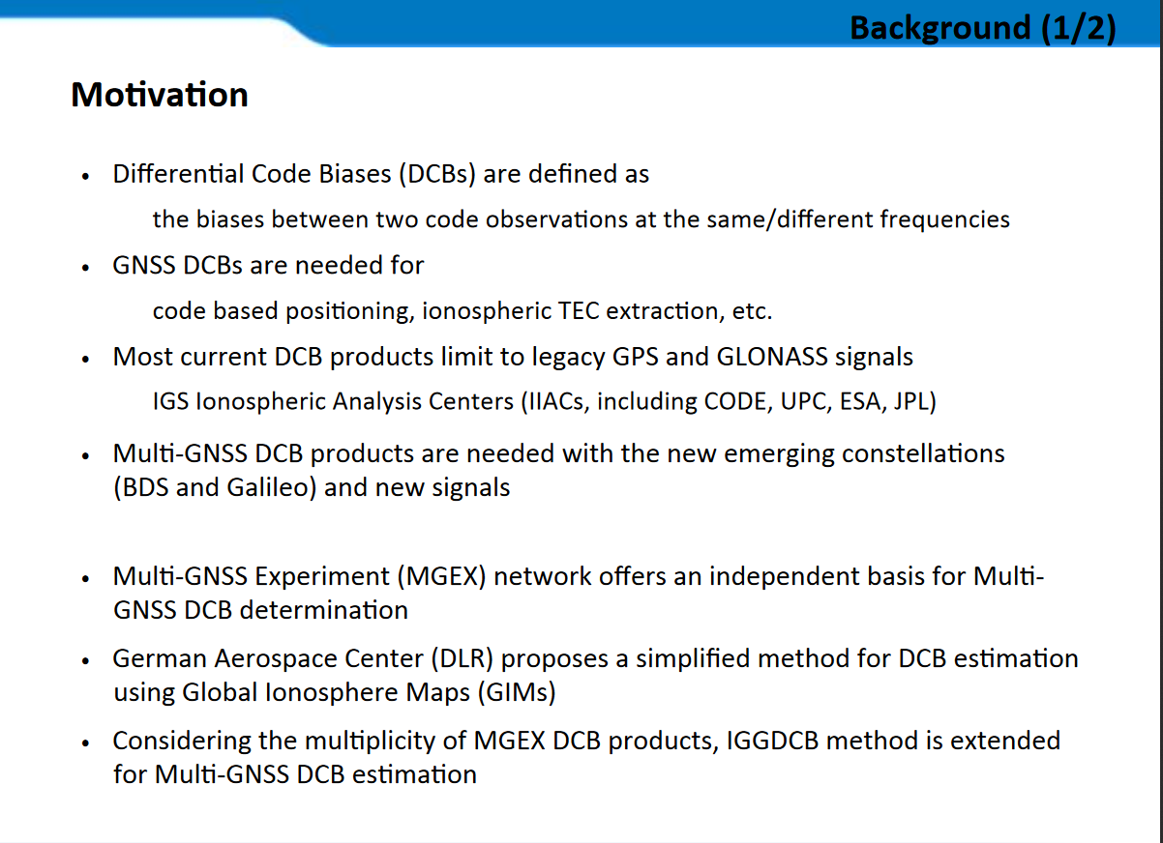

Slide 28
Действующие спутниковые системы
GPS (Global Positioning System) — принадлежит министерству обороны США
ГЛОНАСС — принадлежит министерству обороны РФ
BeiDou — развёртываемая Китаем местная спутниковая система навигации
Galileo — европейская навигационная система (планируется полностью развернуть спутниковую группировку к 2020 году)

Slide 29
Применение систем навигации
Геодезия
определение точных координат
Навигация
морская и дорожная навигация
Тектоника, тектоника плит
наблюдение за движением и колебанием тектонических плит
Мониторинг ионосферы
исследование состояния ионосферы, выявление крупно и мелкомасштабных неоднородностей
Notes:
Кроме навигации, координаты, получаемые благодаря спутниковым системам, используются в следующих отраслях:

Slide 30
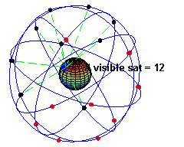
Основные параметры систем GPS и ГЛОНАСС
Основные параметры | ГЛОНАСС | GPS
Число НС (резерв) | 24 (3) | 24 (3)
Число орбитальных плоскостей | 3 | 6
Число НС в орбитальной плоскости | 8 | 4
Тип орбит | Круговая
Высота орбиты, км | 19100 | 20183
Наклонение орбиты, градусы | 64.8±0.3 | ~55
Период обращения | 11 ч 15 мин 44 ± 5 с | ~11 ч 58 мин
Несущие частоты радиосигналов, МГц | L1=1602.5625…1615.5 L2=1246.4375…1256.5 | L1=1575.42 L2=1227.60 L5=1176.45
Орбиты спутников системы GPS. Пример видимости спутников из одной из точек на поверхности Земли.

